Slide 1
Resultados del Sprint 1
Fecha de inicio: 17 de Junio del 2019
Fecha límite: 28 de Junio del 2019

Slide 2
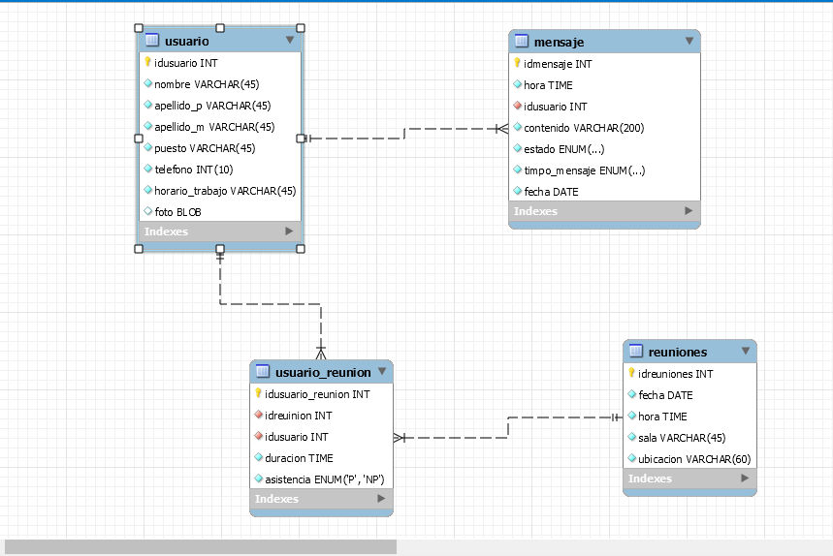
Prototipo del Requerimiento 1: Almacenamiento Permanente.
Se creó el esquema de la base de datos.

Slide 3
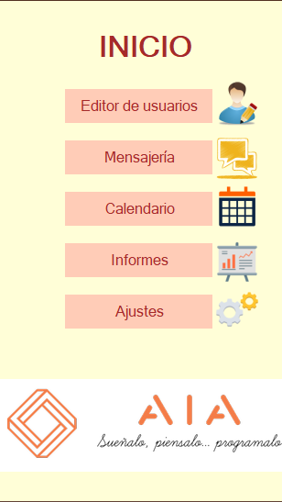
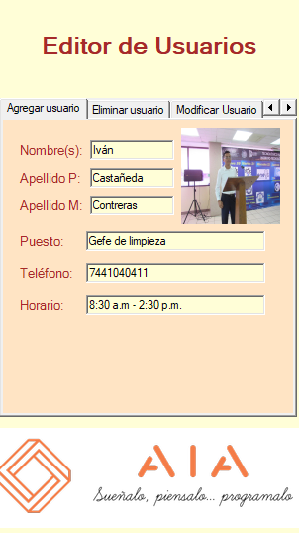
Prototipo del Requerimiento 2: Editor de usuarios
Añadimos un menú principal.
Agregar usuario.

Slide 4
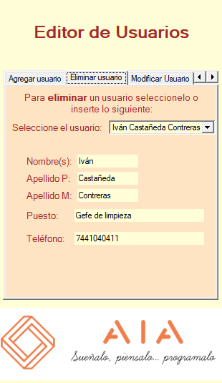
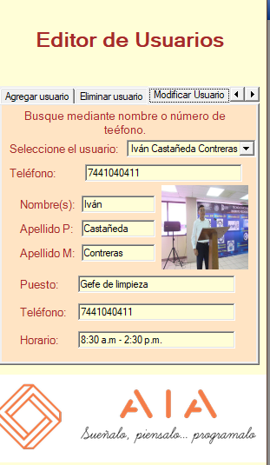
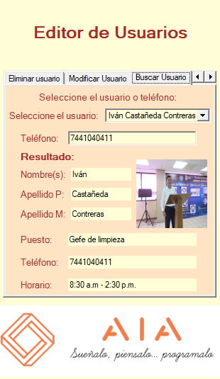
Prototipo del Requerimiento 2: Editor de usuarios
Eliminar usuario
Modificar usuario
Buscar usuario

Slide 5
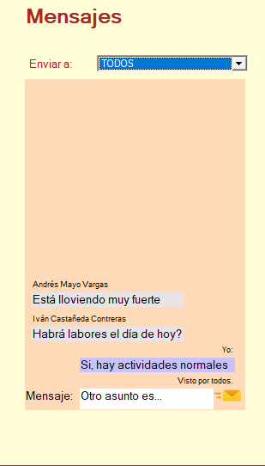
Prototipo del Requerimiento 3: Mensajería Full-Duplex
Panel de mensajes, en el cuál se puede elegir un mensaje privado o mandar un mensaje a todos los empleados.

